Slide 1
Concepto de negocio
La compra, venta, consignación, exportación y distribución de automóviles así como la distribución de partes, refacciones y servicios para unidades Suzuki impulsados por fuerza motriz.
La instalación, operación, administración de talleres para la reparación de vehículos automotrices SUZUKI impulsados por fuerza motriz.

Slide 2
Cartera de productos
Swift
SX4
Gran vitara
kisashi

Slide 4
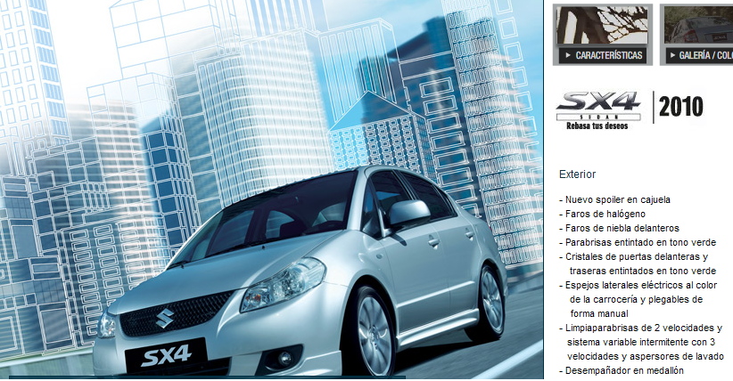

Slide 5
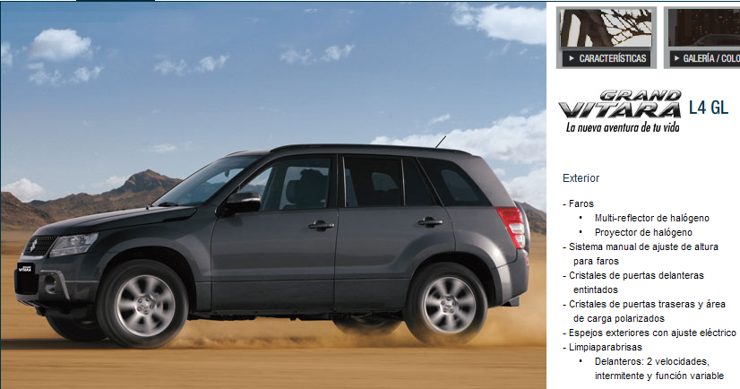

Slide 6
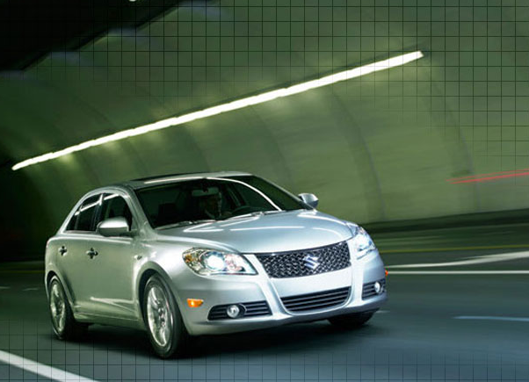

Slide 7
Estados y Flujos
SERVICIO
100% VTA TOTAL
20% COSTO
80% U.B.
50% GASTOS VARIOS
__________________
30% UTILIDAD NETA
REFACCIONES
100% VTA TOTAL
70% COSTO
30% U.B.
17% GASTOS VARIOS
__________________
13% UTILIDAD NETA
VENTAS
100% VTA TOTAL
90% COSTO
10% U.B.
6% GASTOS VARIOS
__________________
4% UTILIDAD NETA

